Slide 1
Cinquième
Chapitre 3:
Nombres décimaux
M.Felt

Slide 2

Chapitre 3: Nombres décimaux

Slide 3

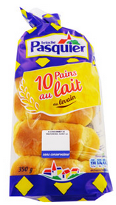
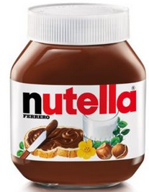
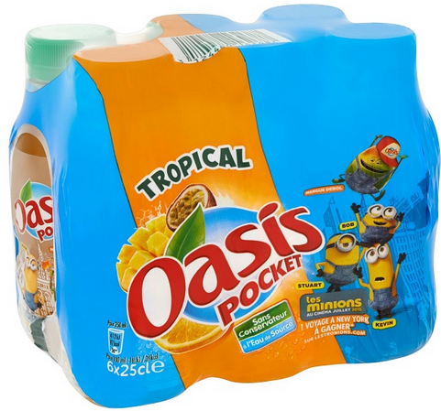
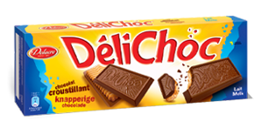
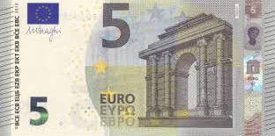
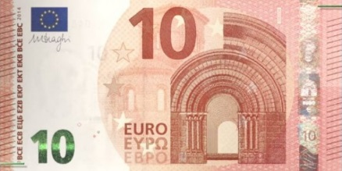
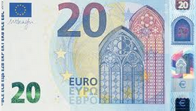
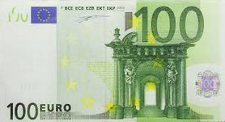
I. Ordre de grandeur
4,90 ‎€
1,09 ‎€
2,97 ‎€
1,16 ‎€
5 ‎€
1 ‎€
3 ‎€
1 ‎€

Slide 4

















I. Ordre de grandeur
Pour obtenir un ordre de grandeur du résultat d’une opération,
on remplace les nombres qui interviennent dans cette opération par des nombres proches mais plus simples.
Exemples:
$$7,22+ 1,97$$
$$398,50 + 51,99$$
$$≈452$$
$$≈9$$
$$≈400$$
$$≈52$$
$$≈7$$
$$≈2$$
$$5,12×0,19$$
$$≈1$$
$$≈380$$
$$401,23−18,51$$
$$≈5$$
$$≈0,2$$
$$≈400$$
$$≈20$$

Slide 5
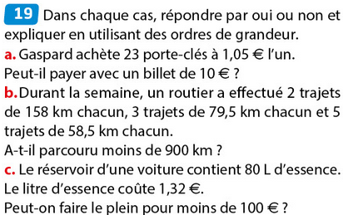
Exercice 19 page 21

Slide 6
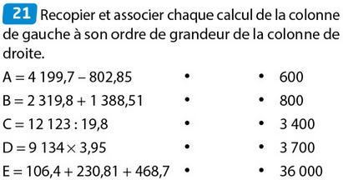
Exercice 21 page 21

Slide 7
II. Calculer une expression numérique

Slide 8

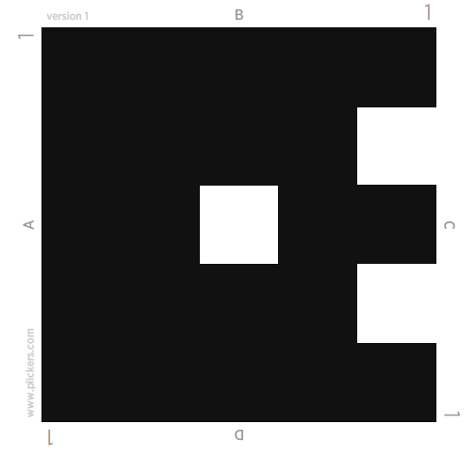
Calcul mental ( Plickers )

Slide 9
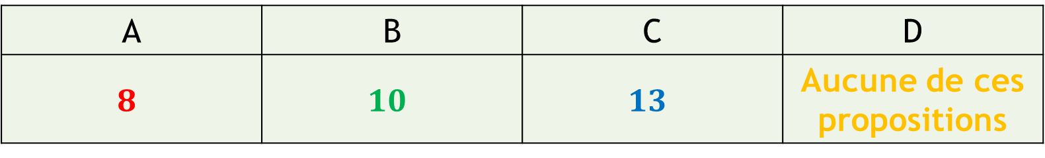

Calcul mental
Question 1:
$7+3−2$ est égal à…
A | B | C | D
$$8$$ | $$10$$ | $$13$$ | Aucune de ces propositions

Slide 10
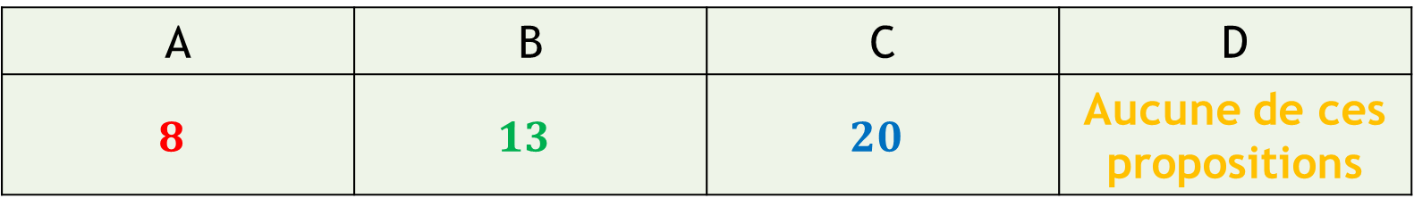

Calcul mental
Question 2:
$7+3×2$ est égal à…
A | B | C | D
$$8$$ | $$13$$ | $$20$$ | Aucune de ces propositions

Slide 11
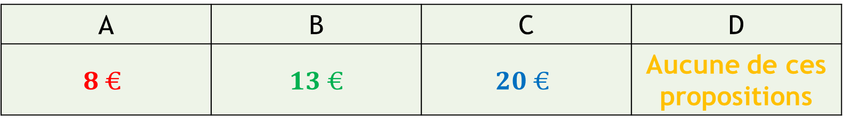
Calcul mental
Question 3:
J’ai 7 pièces de 1 €uro et 3 pièces de 2 €uros.
Je dispose alors de...
A | B | C | D
$$8 €$$ | $13 €$ | $$20 €$$ | Aucune de ces propositions

Slide 12
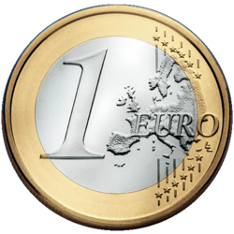


Calcul mental
Question 4:
$7× + 3 ×$
A | B | C | D
$$8 €$$ | $13 €$ | $$20 €$$ | Aucune de ces propositions

Slide 13

Calcul mental
Question 5:
$7+3×2$ est égal à…
A | B | C | D
$$8$$ | $$13$$ | $$20$$ | Aucune de ces propositions

Slide 14
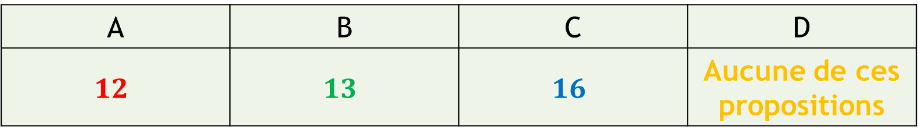

Calcul mental
Question 6:
$1+3×4$ est égal à…
A | B | C | D
$$12$$ | $$13$$ | $$16$$ | Aucune de ces propositions

Slide 15











II. Calculer une expression numérique
Règle 1:
Pour calculer une expression numérique sans parenthèses, on effectue
les multiplications et divisions avant les additions et soustractions.
Exemples:
  $$A=1+ 2×3$$
  $$B={6×6}^{}− 30+3×9$$
$$A=1+$$
$$6$$
$$36$$
  $$B= − 30+3×9$$
$$A=7$$
  $$B=36−30+$$
$$27$$
  $B= 6 + 27$
  $$B=33$$

Slide 16



II. Calculer une expression numérique
Règle 2:
Pour calculer une expression où figurent des parenthèses, on effectue
d’abord les calculs entre parenthèses.
Exemples:
  $$D=(1+2)×(3+4)$$
  $$E=(1+2×3)−4$$
  $$F=1+(2×3−4)$$

Slide 17
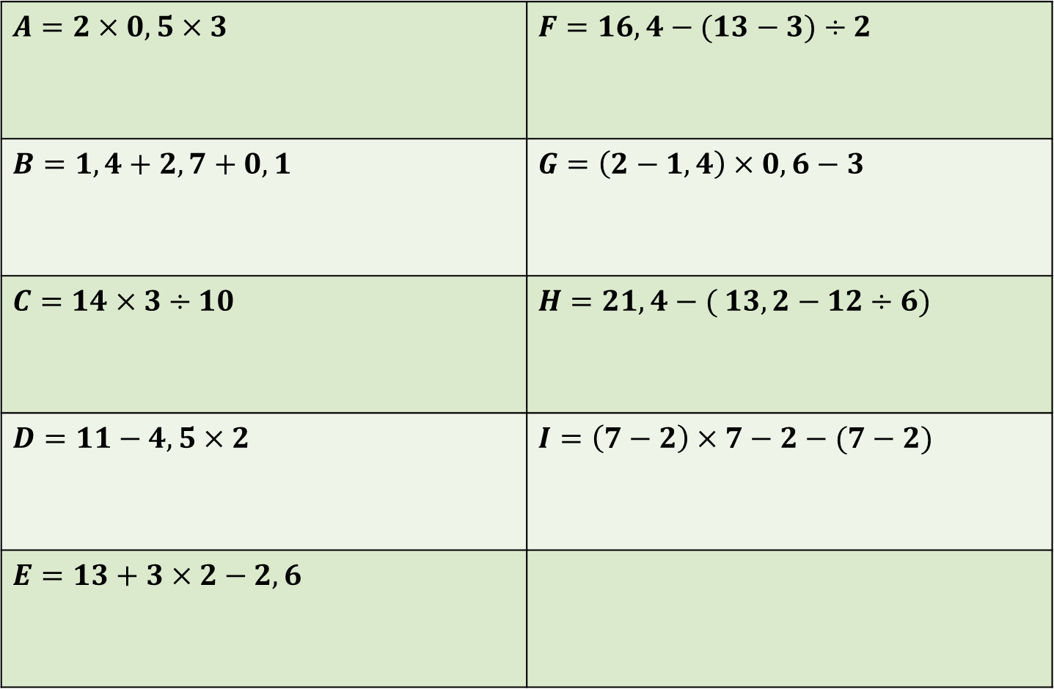
Exercice 1 (fiche)
$$A=2×0,5×3$$ | $$F=16,4−(13−3)÷2$$
$$B=1,4+2,7+0,1$$ | $$G=\left(2−1,4\right)×0,6−3$$
$$C=14×3÷10$$ | $$H=21,4−( 13,2−12÷6)$$
$$D=11−4,5×2$$ | $$I=\left(7−2\right)×7−2−(7−2)$$
$$E=13+3×2−2,6$$

Slide 18
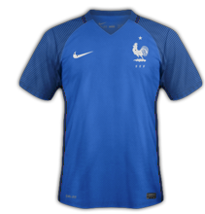

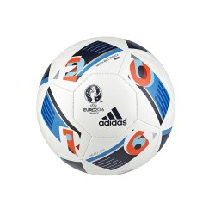
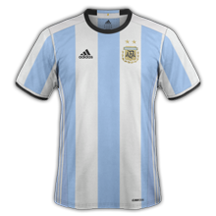

Exercice 2 (fiche)
Ridouane dispose d’un billet de 100 euros.
Il veut acheter 1 ballon et 3 maillots de football.
1. Déterminer à l’aide d’ordres de grandeur si Ridouane a suffisamment d’argent.
2. Écrire l’expression $R$ qui permet de calculer la somme d’argent que le vendeur rendra à Ridouane.
3. Calculer $R$.
15,60 euros
19,90 euros l’unité

Slide 19
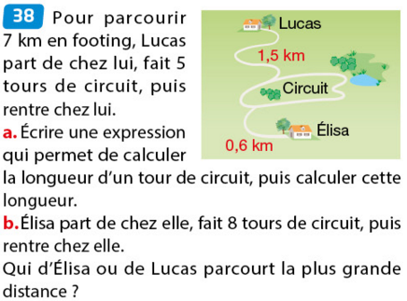
Exercice 38 page 22

Slide 20
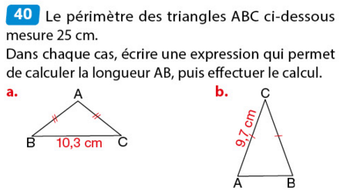
Exercice 40 page 23

Slide 21
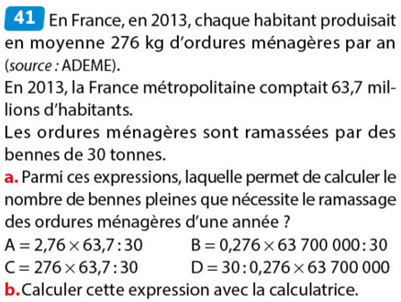
Exercice 41 page 23

Slide 22






III. Calculer avec des durées
$$×3600$$
$$×60$$
$$×60$$
heures
minutes
secondes
$$÷60$$
$$÷60$$
$$÷3600$$

Slide 23







III. Calculer avec des durées
$$1,5 h$$
$$36min$$
Exemples:
$$×60$$
$$×60$$
heures
minutes
secondes
$$÷60$$
$$÷60$$
$$1,5 h = 90 min⁡= 5400 s$$
$$0,6 h = 36 min⁡= 2160 s$$

Slide 24
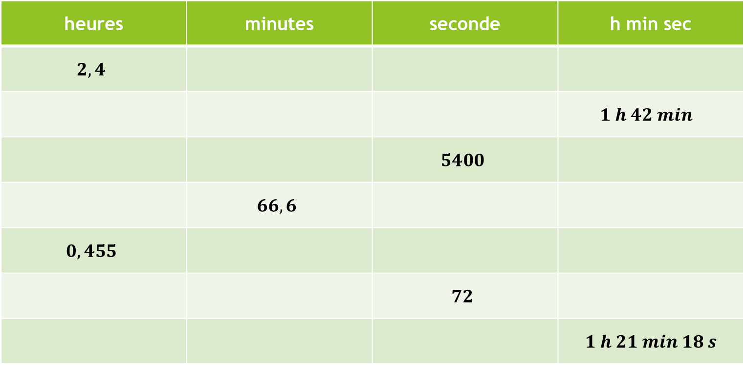
Exercice 3 (fiche)
heures | minutes | seconde | h min sec
$$2,4$$
 |  |  | $$1 h 42 min⁡$$
 |  | $$5400$$
 | $$66,6$$
$$0,455$$
 |  | $$72$$
 |  |  | $1 h 21 min 18 s$

Slide 25
Exercice 4
Jérémy à besoin de 8,4 h de sommeil par nuit.
Pour arriver à l’heure à l’Éganaude, il doit se réveiller à 6h40.
A quelle heure doit-il se coucher ?

Slide 26
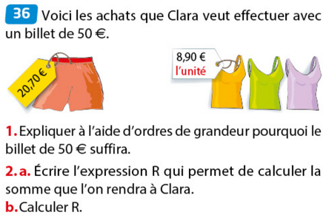
Exercice 36 page 25

Slide 27
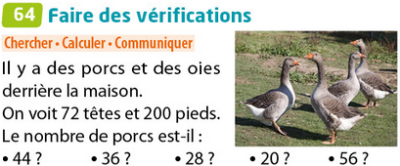
Exercice 64 page 25
Même problème avec:
- 60 têtes
- 140 pieds

Slide 28
Calcul mental ( Plickers )

Slide 29
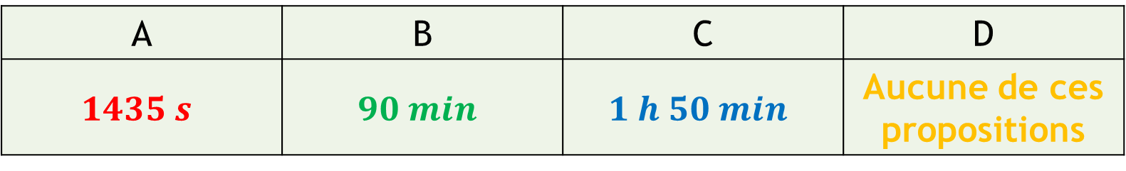

Calcul mental
Question 1:
$1,5 h$ est égal à…
A | B | C | D
$$1435 s$$ | $$90 min$$ | $$1 h 50 min$$ | Aucune de ces propositions

Slide 30
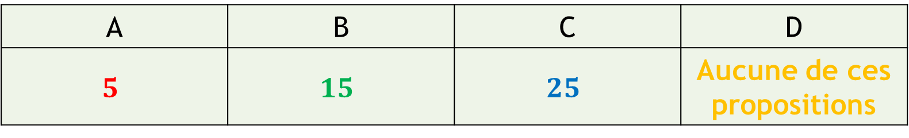

Calcul mental
Question 2:
$3+2×5$est égal à …
A | B | C | D
$$5$$ | $$15$$ | $$25$$ | Aucune de ces propositions

Slide 31
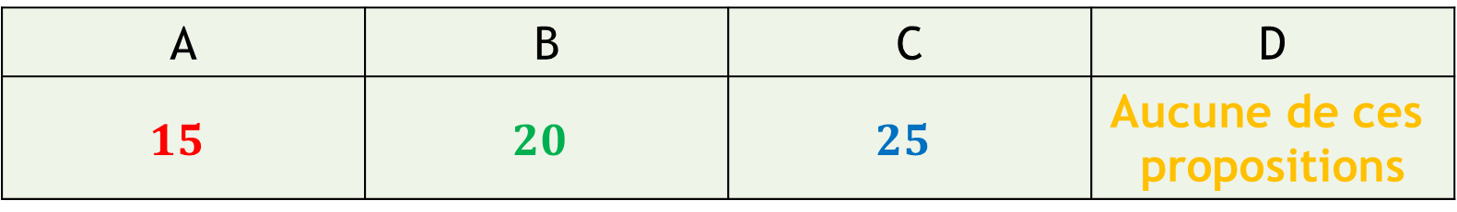

Calcul mental
Question 3:
$(2,5+1,5)×5$est égal à …
A | B | C | D
$$15$$ | $$20$$ | $$25$$ | $$\text{Aucune} \text{de} \text{ces} \text{propositions}$$

Slide 32
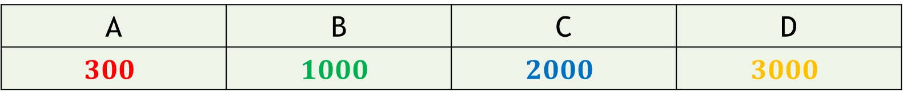

Calcul mental
Question 4:
$(419,7−20,2)×5$est de l’ordre de grandeur de…
A | B | C | D
$$300$$ | $$1000$$ | $$2000$$ | $$3000$$

Slide 33
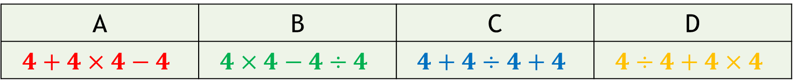

Calcul mental
Question 5:
Quel calcul est égal à $15$ ?
A | B | C | D
$$4+4×4−4$$ | $$4×4−4÷4$$ | $$4+4÷4+4$$ | $$4÷4+4×4$$

